Slide 1
JRPGs
2015-01-31 UPnL 29차 워크샵 발표자료
UPnL 정회원 오평석

Slide 2
발표자 소개
오평석
1994년 5월 27일 출생
서울대학교 컴퓨터공학부 13학번
2013년 SNUPS 부회장
2014년 9월 ~ UPnL 정회원

Slide 3

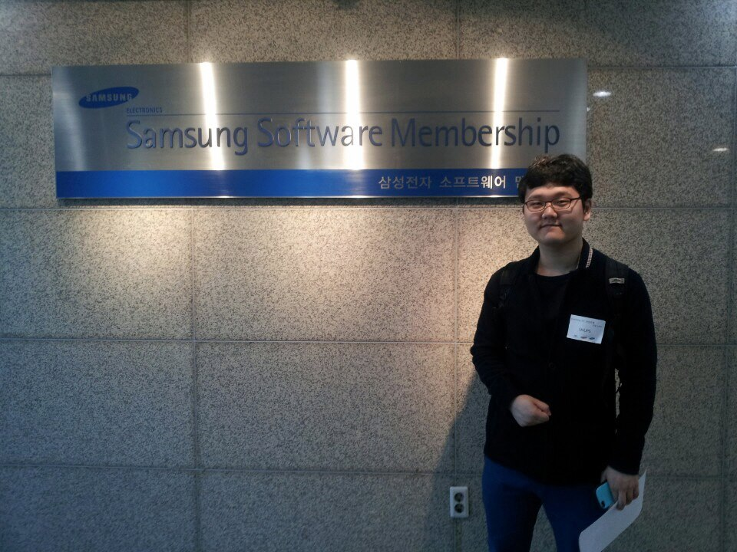
발표자 소개

Slide 4
목차
1부 : JRPG의 소개 및 기원
2부 : 발표자와 인생을(?) 함께 한 JRPG
3부 : JRPG 관련 잡담(?)
보너스 : 후기 및 트리비아

Slide 5
1부 : JRPG의 소개 및 기원

Slide 6
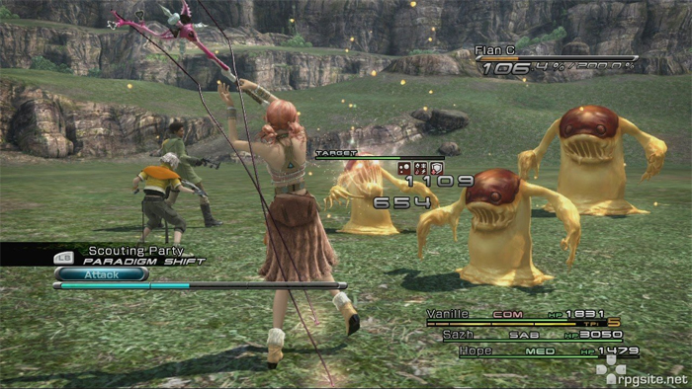
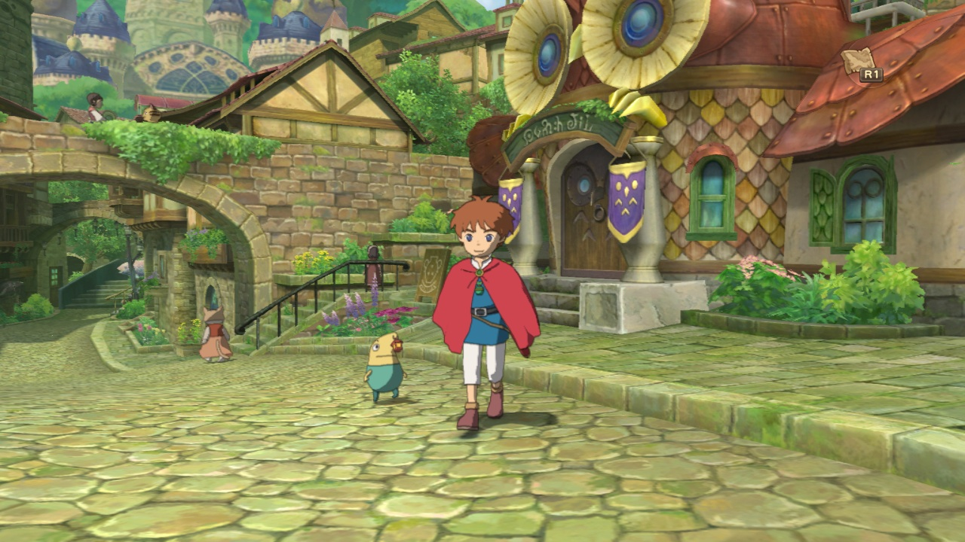
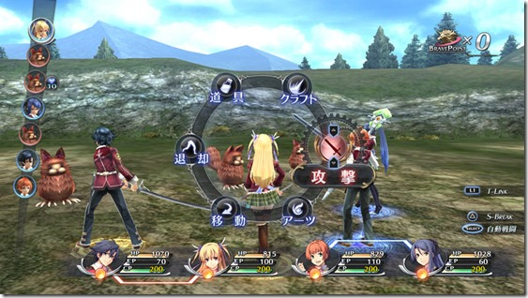
JRPG?
Japanese Role-Playing Game

Slide 7
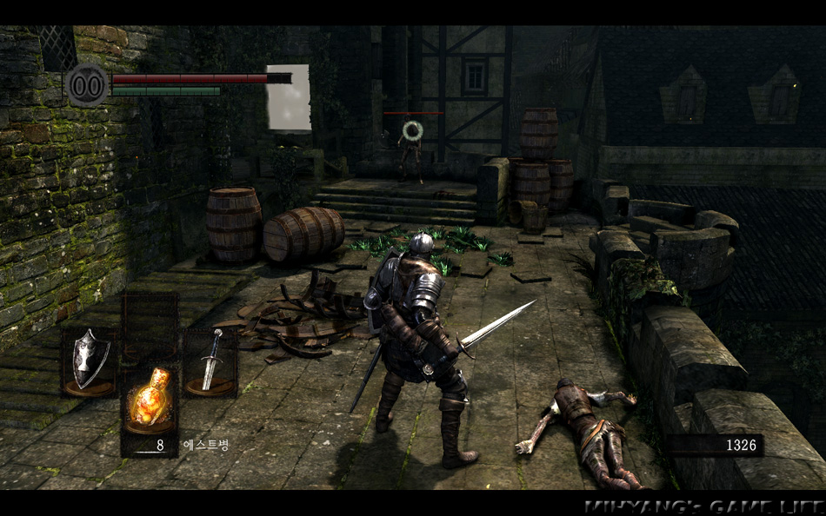
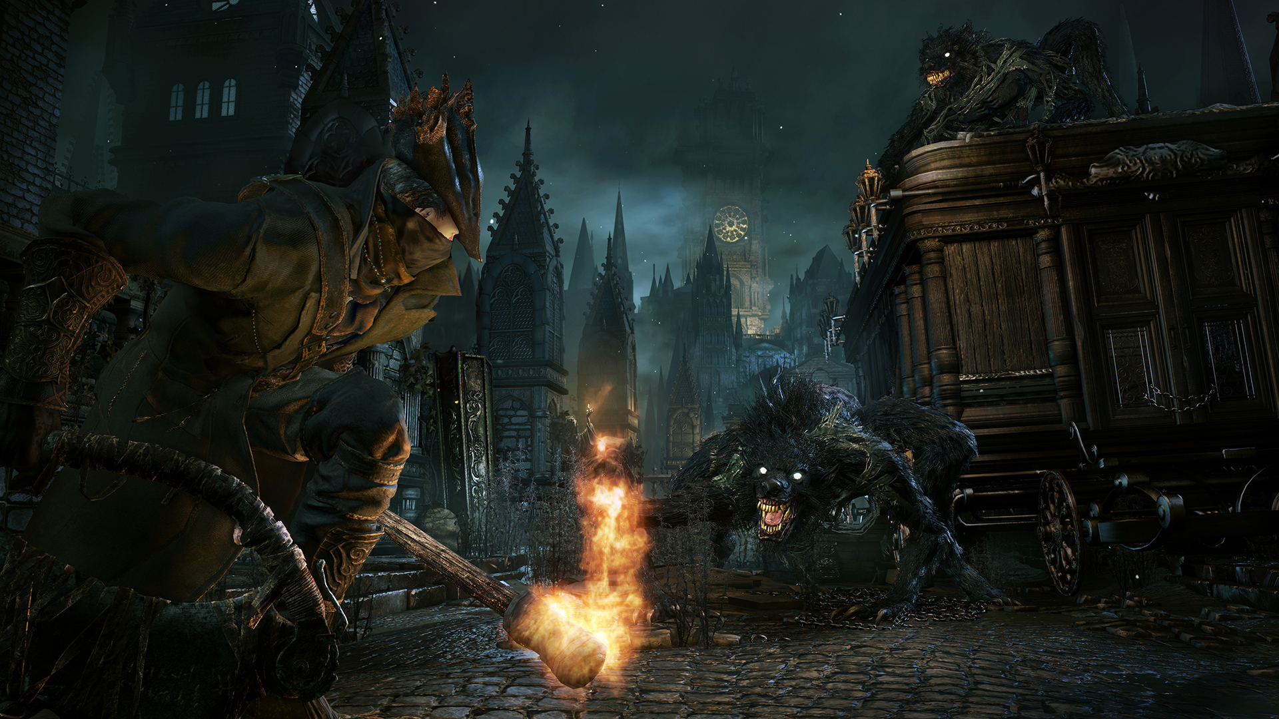
JRPG?

Slide 8
JRPG?
단순히 일본의 RPG라고 말하기에는 뭔가 부족한 느낌
가령 JFPS라는 장르는 들어본 적도 쓰이지도 않는다
JRPG에 대해 이야기하기 위해서는…
결국 RPG 장르의 역사를 한번 돌아볼 필요가 있다

Slide 9
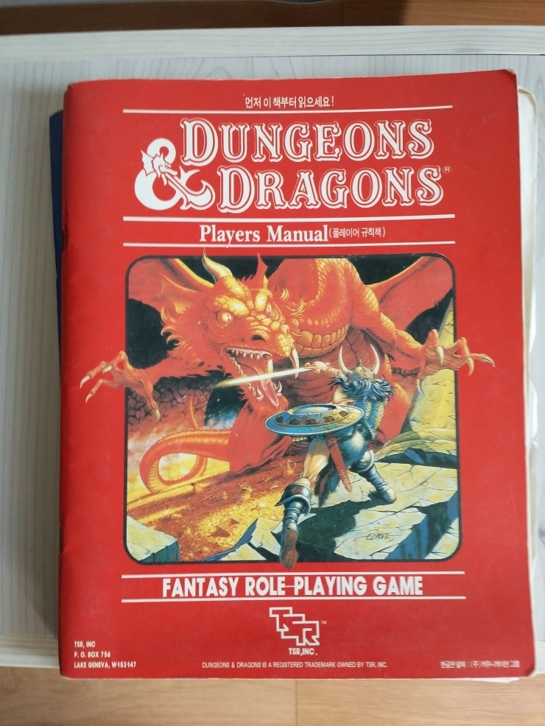

던전 앤 드래곤 (1974)
1970년대 미국의 TSR사에서 내놓은 TRPG
TRPG (Table-talk Role Playing Game)

Slide 10
던전 앤 드래곤 (1974)
유닛이 경험을 쌓고 성장한다는 개념을 최초로 도입
‘던전 앤 드래곤’은 대성공을 거둠
1970년대 후반 ~ 1980년대 수많은 TRPG들이 나옴
1970년대 후반

Slide 11
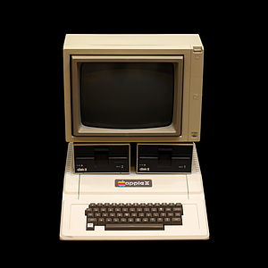
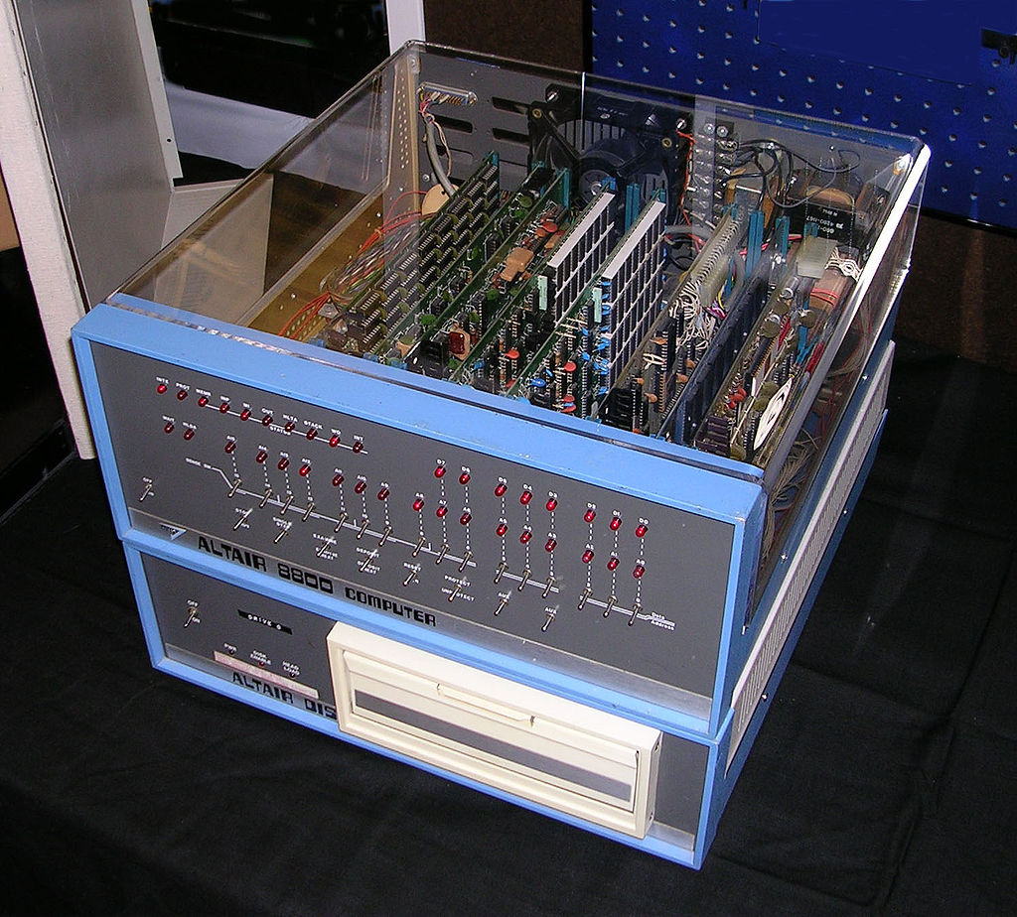
Personal Computer
Altair 8800 : 세계 최초의상업용 조립식 개인용 컴퓨터 (1974)
이후 수많은 개인용 컴퓨터 제품들이 나오기 시작

Slide 12

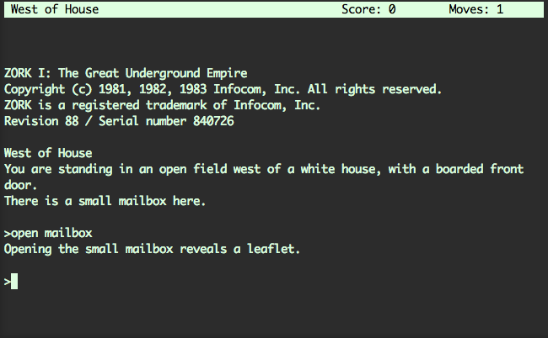
Personal Computer
1970년대 후반 개인용 컴퓨터의 등장 및 보급
자연스럽게 당시 TRPG들을 컴퓨터로 구현하려는 시도
Ex) ‘조크’ (Zork, 1976) : 텍스트 어드벤쳐 게임

Slide 13
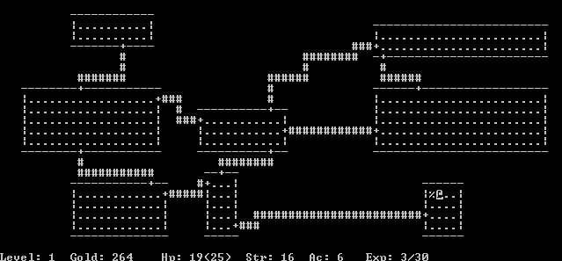
Roguelike
로그라이크
게임 로그(Rogue) 형식의 RPG를 일컫는 말
기존 RPG 재현 게임들이 텍스트로 이루어진 반면,
처음으로 등장한 그래픽 RPG

Slide 14
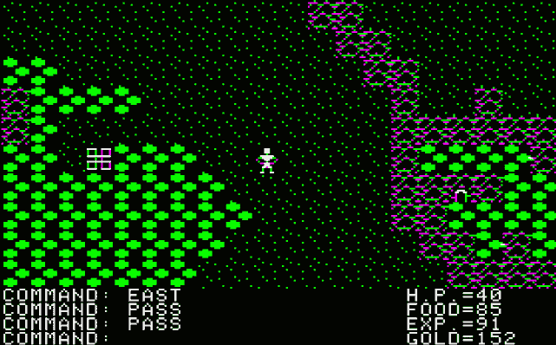
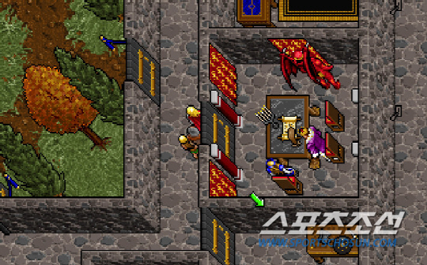
Ultima Series
서양식 RPG의 클래식
이 장르 게임의 기초적인 부분을 처음으로 시도한 부분이 돋보임

Slide 15
Ultima Series
미칠듯한 자유도로 유명
가령 울티마 시리즈 중 최고라고 불리는 울티마 7에서는…
  - 길에 있는 돌맹이를 집어서 가방에 넣거나 다른 곳으로 옮길 수 있음
  - 밀가루를 반죽하여 오븐에 구어 빵을 만들고, 그 빵으로 독살(!)도 가능
  악한 행동을 많이 하였다면, 마을에서 경비병이 추적해옴
  파티 멤버가 플레이어의 악한 행동을 목격한다면 탈퇴하는 경우도 있음
지금 우리가 볼 수 있는 오픈월드 게임의 시초가 된 셈

Slide 16
Ultima Series
울티마 시리즈는 매우 큰 성공을 거두었으며
대작 PC게임 하면 곧 RPG 장르였으며
하드웨어 업그레이드를 주도
여러 가지 이유가 겹쳐 서양식 RPG는 1990년대 중반 몰락
그러나 울티마 시리즈의 성공은 당시 일본 게임 시장에서도 아주 큰 영향력을 주었다

Slide 17
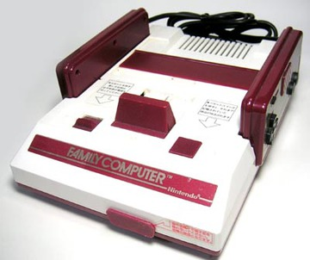
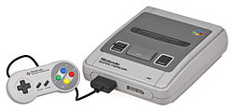
패미콤 / 슈퍼 패미콤
가정용 게임기의 등장
그러나 1980년대 아타리 쇼크로 인하여… 멸ㅋ망ㅋ (북미)
그 와중에 1983년 닌텐도 사에서 카트리지 교환식 8비트 비디오 게임기인 패미콤 발매
1990년 후속기기인 슈퍼 패미콤 발매

Slide 18
드래곤 퀘스트
1986년 ‘에닉스’ 사에서 개발한 JRPG. 기종은 패미콤
2차원 탑뷰, 커서 이동으로 이동, 텍스트로 전투를 서술
스토리?
  - 용사가 납치된 공주를 구하고 마왕을 때려잡아 세상을 평화롭게 한다
출시 이후 단숨에 150만 장 이상을 팔아 치우며 대성공
디렉터의 말에 의하면 울티마로부터 큰 영감을 받았다고 함

Slide 19
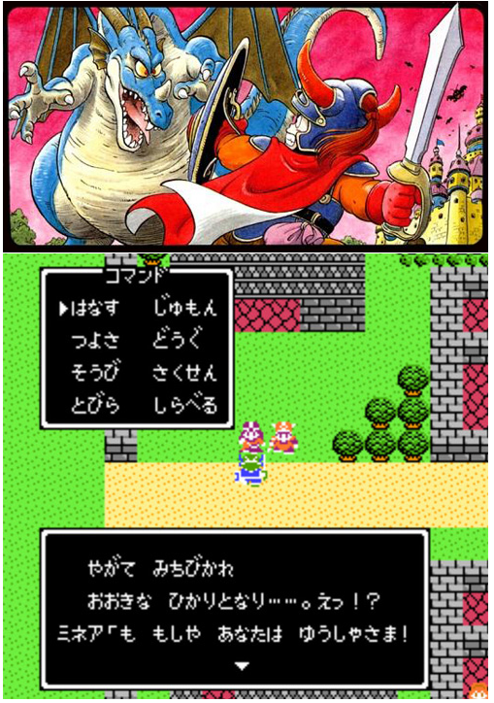
드래곤 퀘스트

Slide 20
드래곤 퀘스트
당시 북미에서의 울티마 시리즈는 너무 하드코어하였음
패미콤의 용량 제한은 64KB (…)
결정적으로 일본에는 아직 RPG는 생소한 장르
즉… 드래곤 퀘스트의 성공은 누구도 장담하기 어려운 상황
그런데 그것이 실제로 일어났습니다

Slide 21
드래곤 퀘스트
드래곤 퀘스트의 의의는 무엇인가?
첫째. 일본에 RPG라는 장르가 처음 선보여진 것
둘째. 일본 게임 산업에서 상징적인 작품이 된 것
그리고 셋째. JRPG 시대의 시작
결국 드퀘는 JRPG의 시초라는 기념비적인 작품!

Slide 22
파이널 판타지
1987년 ‘스퀘어’ 사에서 개발한 JRPG. 기종은 역시 패미콤
시스템은 드퀘와 비슷. 전투나 세이브 시스템은 조금 다름
스토리?
  - 예언에 따라서 세계에 위험이 닥쳤을 때 4용사들이 나타나 세계를 구함
총 판매량 52만장.

Slide 23
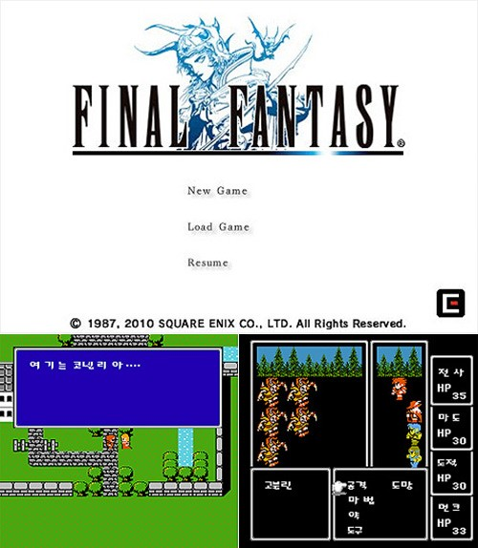
파이널 판타지

Slide 24
파이널 판타지
메인 디렉터가 드퀘를 접하면서 충격을 받고 각성(?)하면서 제작
그 때문인지 수많은 시스템이 상당히 닮아있음
사실상 파판은 드퀘의 아류작
그러나 파판은 엄청난 일을 해내고 마는데…

Slide 25
서양식 RPG vs JRPG
기존의 서양식 rpg는 자유도를 보장하려는 모습 (Open World)
  - 이는 현대에서도 계속 이어지는 부분. 엘더스크롤을 생각해보자!
그러나 이 두 작품은 하나의 스토리 라인을 따라서 진행하는 방식이었고, 자유도는 무척 제한적이었다 (One Rail)
    - 이는 현대에서는 조금씩 경계가 허물어지는 느낌
JRPG가 서양에서 성공을 거두는 것은 별개의 문제

Slide 26
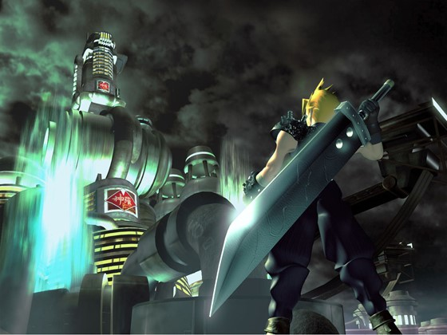
파이널판타지 7

Slide 27
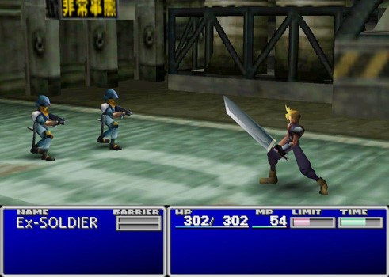
파이널판타지 7
1994년 발매. 기종은 소니의 ‘플레이스테이션’
모든 캐릭터들이 3d로 구현
게임 내 3d 동영상이 삽입 (이는 게임팩이 CD로 대체되면서 가능)

Slide 28
파이널판타지 7
파판7은 일본을 넘어, 북미로도 수출됨
자유도가 떨어지는 이 괴상한 rpg는...
  - 특징 있고 매력적인 캐릭터
  - 신선한 전투 방식
  - 아름다운 음악
  - 감동있는 게임 플레이
이러한 감성 코드는 당시 북미 게이머들을 사로잡음
결국 100만 장 이상의 판매고를 기록하게 됨

Slide 29
드퀘 / 파판
드래곤 퀘스트는 JRPG의 시대를 염
파이널 판타지는 JRPG를 북미에 안착시켜 글로벌 장르로 키움
드퀘와 파판은 단순한 게임이 아닌, 문화를 만든 것
  첫째. 게임을 통한 부차적 문화의 확산. 음악, 만화화, 영화화 등등…
  상징적인 캐릭터들의 등장 -> 관련 캐릭터 사업이 발전
  콘솔기업의 발전과 일본 게임기업의 가치 상승
  JRPG의 탄생

Slide 30
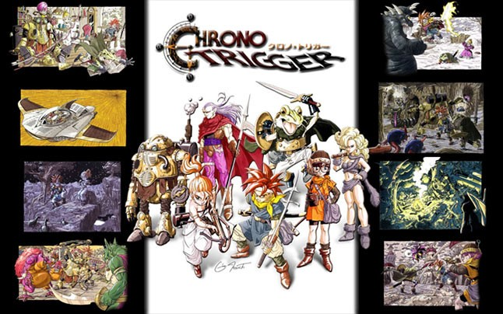
참고 : 크로노 트리거
1995년 발매
드퀘와 파판의 개발진들이 모여 만든 JRPG
북미 비디오게이머들의 최고의 JRPG중 하나

Slide 31
2부 : 발표자와 인생을(?) 함께 한 JRPG

Slide 32
어떻게 JRPG를 접하였는가
발표자는 초등학교 6학년 때 콘솔 게임에 입문 (올해로 10년차)
입문작이 JRPG였고, 지금까지도 JRPG를 꾸준히 즐김
어떻게 JRPG를 접하였는가
  - 정확한 경위는 저도 모릅니다(…)
  - 단지 최초로 접한 JRPG가 무엇인지 기억이 날 뿐

Slide 33
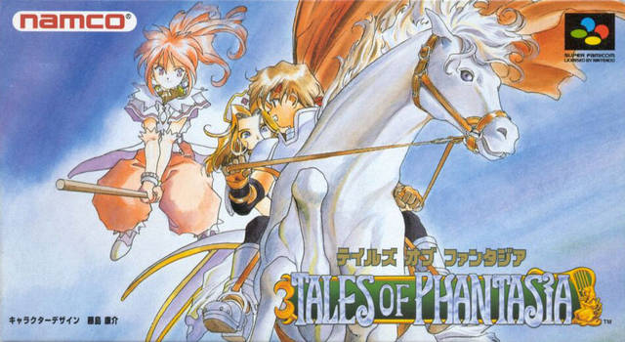
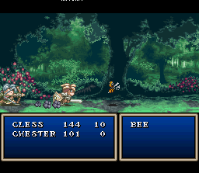
테일즈 오브 판타지아
1995년. 남코가 발매한 JRPG. 기종은 슈퍼패미콤
후에 PS(1997), GBA(2003), PSP(2006)로 이식됨
발표자가 플레이한 건 GBA판.

Slide 34
테일즈 오브 판타지아
TOP는 명작의 반열에 올라와있는 JRPG인데, 특징을 집어보면…
전투가 턴제가 아닌 리얼타임.
풍부한 노가다 요소
오프닝 곡 + 음성 지원이 되는 전투 + 엔딩 씬은 풀보이스
주인공과 최종보스의, 서로의 신념을 내건 싸움 (특히 부각시킴)

Slide 35
테일즈 오브 시리즈
TOP의 성공으로, 시리즈화됨.
기본적으로는 독립적인 세계관이나, 연결되기도 함
참고로 테일즈 오브 시리즈는 괴상하고 오글거리는(…) 장르명으로 유명하다
  - 테일즈 오브 데스티니2(2002) : 운명을 해방시키는 RPG
  - 테일즈 오브 디 어비스(2005) : 태어난 의미를 알게 되는 RPG
  테일즈 오브 그레이세스(2009) : 지키는 것의 소중함을 아는 RPG
  테일즈 오브 제스티리아(2015) : 정열이 세계를 비추는 RPG

Slide 36
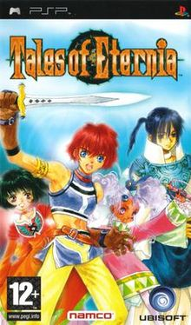
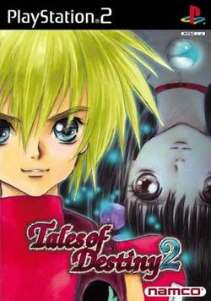
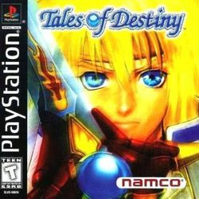
테일즈 오브 시리즈

Slide 37



테일즈 오브 시리즈

Slide 38

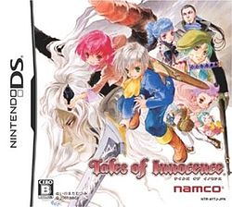
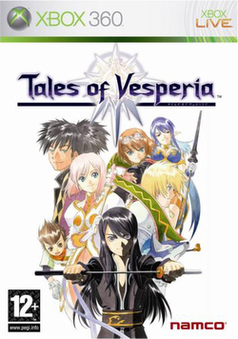
테일즈 오브 시리즈

Slide 39





테일즈 오브 시리즈

Slide 40
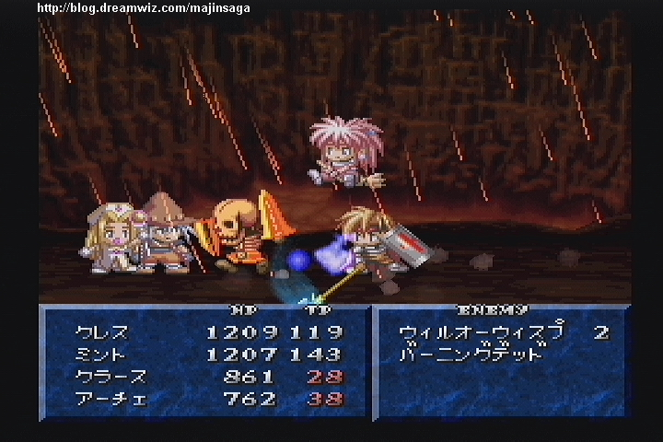
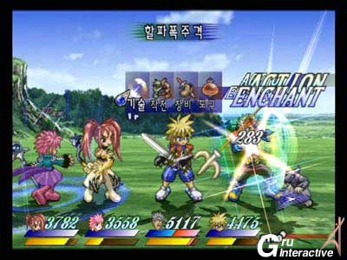
테일즈 오브 시리즈
시리즈 대대로 리얼타임 기반의 전투는 호평임

Slide 41
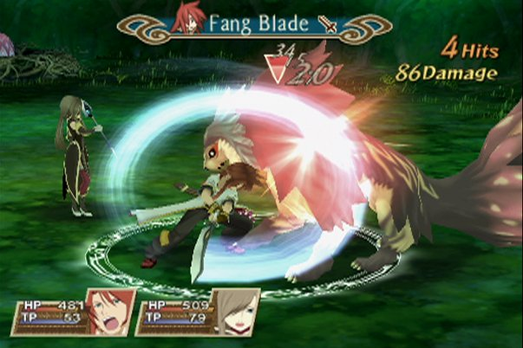
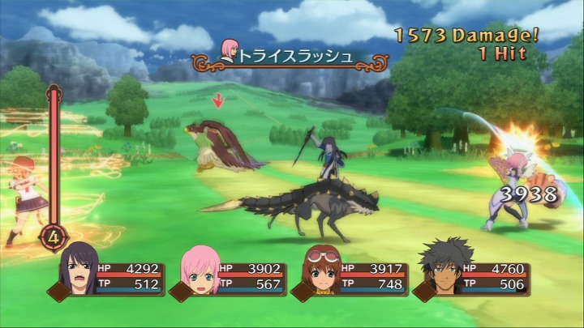
테일즈 오브 시리즈
시리즈 대대로 리얼타임 기반의 전투는 호평임

Slide 42
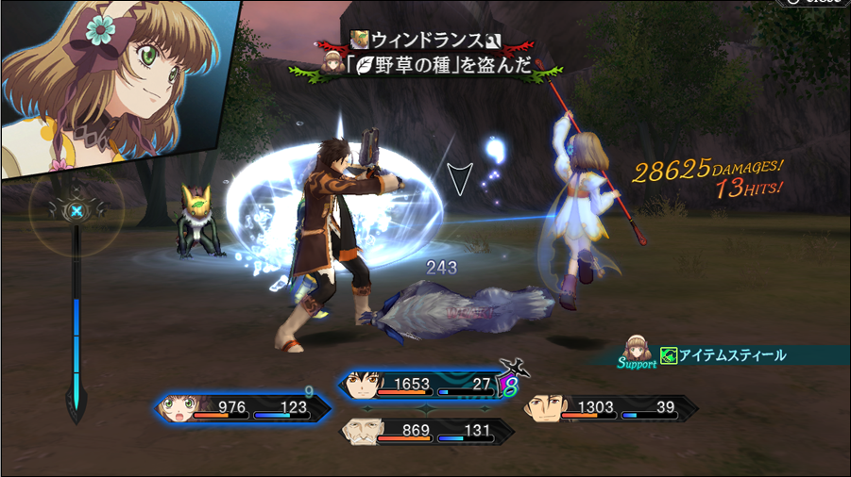
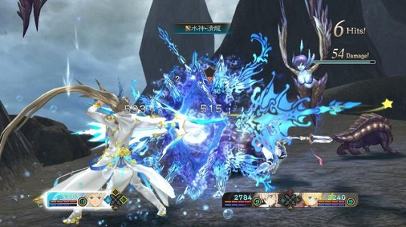
테일즈 오브 시리즈
시리즈 대대로 리얼타임 기반의 전투는 호평임

Slide 43

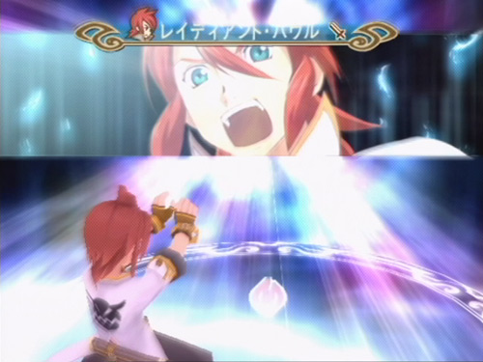

테일즈 오브 시리즈
‘비오의’ 라고 불리는 초필살기가 존재
비오의 시전 시 시전자의 컷씬과 함께 연출이 진행됨
발표자를 컷씬 성애자(…)로 만든 주범

Slide 44
테일즈 오브 시리즈
영상으로 한번 보고 가시죠(…)
http://youtu.be/cTu0NVdPpPM?t=27s

Slide 45
잠깐 정리
하여튼 테일즈 오브 판타지아는 발표자의 JRPG 입문작
하지만 지금 돌이켜보면 JRPG에 빠져들게… 한 작품은 아닌거…
그러던 와중에 중학교 2학년이 되고… 중2병

Slide 46
영웅전설 시리즈
일본의 비디오 게임 회사 팔콤의 간판 JRPG
이스 시리즈와 함께 팔콤의 대표적 시리즈
팔콤은 중소 일본 게임 회사. JRPG만을 개발하는 특이한 회사임
  현재 JRPG의 입장을 생각해보면 상당히 이례적이다
이셀하사 편 : 영웅전설 1, 2
가가브 트릴로지 : 영웅전설 3, 4, 5
궤적 시리즈 : 그 이후…

Slide 47




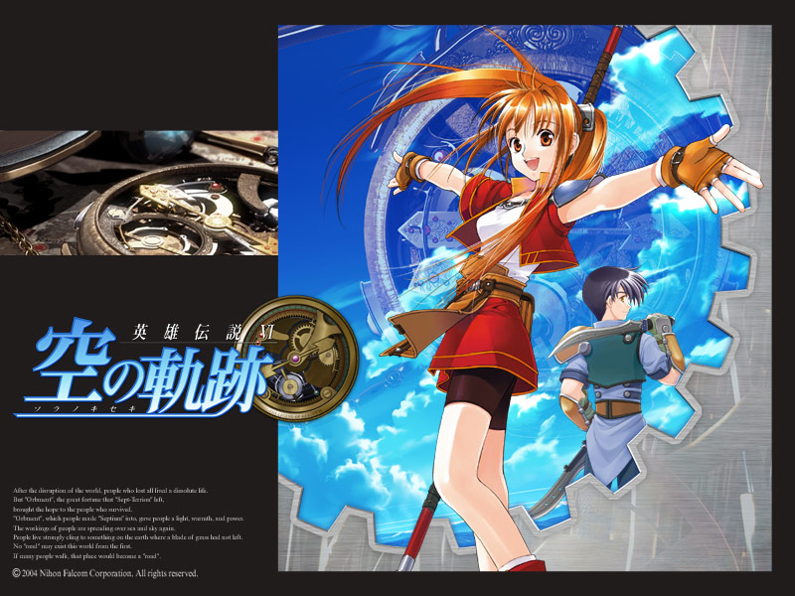
영웅전설 궤적시리즈
영웅전설 시리즈 제 3기
2004년 PC판으로 발매된 영웅전설 6 : 천공의 궤적이 시작점
그 이후 제로의 궤적(2010, PSP), 벽의 궤적(2011, PSP), 섬의 궤적(2013, PS3), 섬의 궤적2(2014, PS3)로 계속 이어지고 있음

Slide 48
영웅전설 궤적시리즈
특징을 몇 가지 집어보자면…
흡입력 있고 구성이 탄탄한 스토리 및 세계관
등장인물들에 대한 묘사가 매우 자세함
    - 심지어 NPC들도 다 이름이 있고 각자의 이야기를 가진 경우가 많음
가중치가 있는 턴제 전투 시스템
퀄리티가 상당히 높은 음악
  - 오죽했으면 음반을 샀더니 게임을 딸려온다는 우스갯소리가 있을 정도

Slide 49
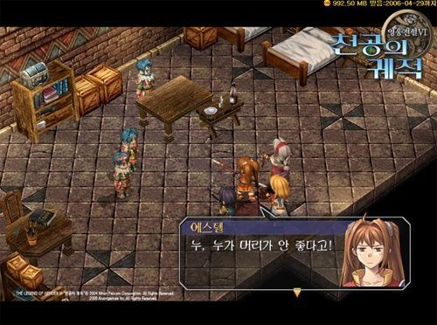
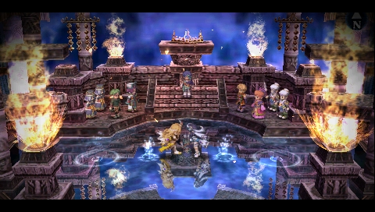
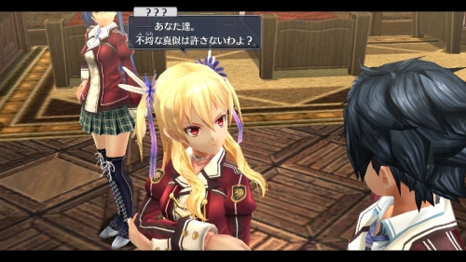
영웅전설 궤적시리즈

Slide 50
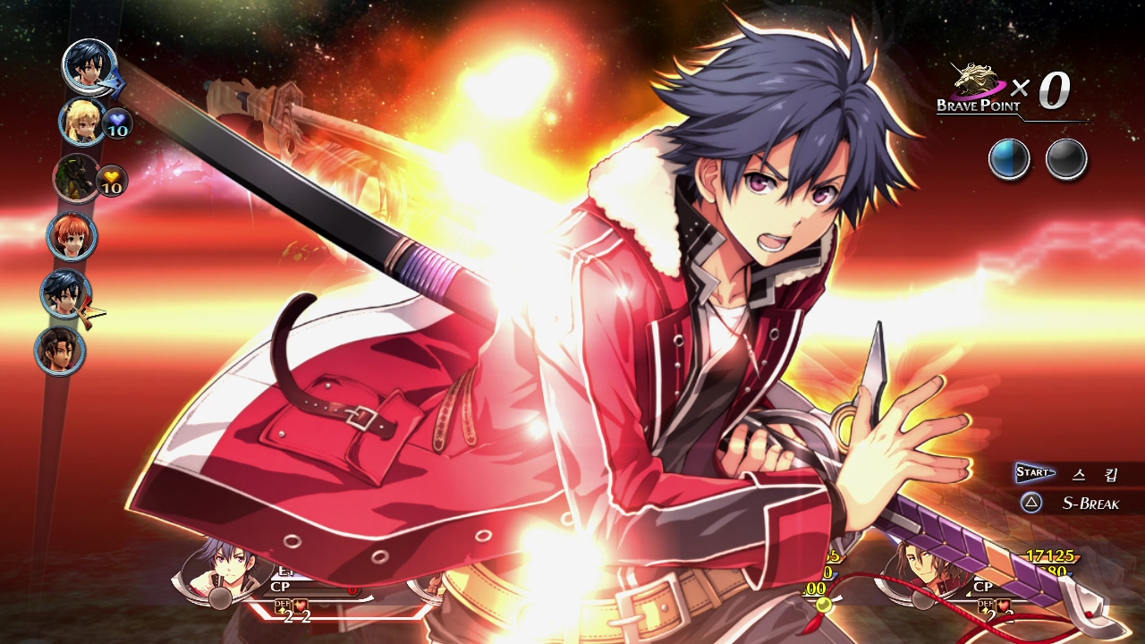
영웅전설 궤적시리즈
이 게임도 S크래프트 (초필살기)를 쓰면 컷씬이 나옵니다
발표자는 컷씬 성애자라 x나 좋군?
또(…) 영상으로 한번 보고 가시죠(…)
http://youtu.be/IQw-0wGuqMc?t=2m36s

Slide 51
테일즈 오브 / 궤적시리즈
테일즈 오브 시리즈는 발표자를 최초로 JRPG를 접하게 해주었고
영웅전설 궤적 시리즈는 발표자를 JRPG에 빠져들게 해줌
특히 궤적 시리즈의 경우…
천공의 궤적을 플레이 했을 때가 중학교 2학년
섬의 궤적2를 플레이 했을 때가 대학교 2학년
발표자의 인생과 함께 걸어온 JRPGs

Slide 52
참고
테일즈 오브 시리즈
  최근 작품들은 한결같이 평가가 안 좋음(…)
  거의 대부분의 작품들이 한글화가 안됨. 즉 일어를 알아야함(…)
  그 와중에 데스티니2는 무려 한글화 더빙까지 되어 발매됨(…)
궤적 시리즈
  어떻게 10년이 넘은 시리즈인데 아직도 스토리가 끝날 기미가(…)
  아마 발표자가 30대쯤 되면 궤적 시리즈가 완결될 듯(…)
  최근 작품부터 한글화가 적극적으로 되고 있어서 매우 기분이 좋음
  중소 기업이라 그런지 그래픽은… 풀3d화가 된 것도 최근 일

Slide 53
3부 : JRPG 관련 잡담

Slide 54


JRPG의 몰락
나날이 발전하는 기술들
서양 게임사는 수많은 삽질(…)끝에 어마어마한 기술력을 보유

Slide 55
JRPG의 몰락
하드웨어 up. 기술력 up.
따라서 게임사는 점점 새로운 방식으로 접근하여 게임을 구현하는 능력이 요구되기 시작함
그러나 JRPG는 여전히 과거의 방식에 안주하고 있다

Slide 56
Top 10 Ways To Fix JRPG
북미의 유명 게임웹진인 IGN의 칼럼 (11 JAN 2010)
JRPG의 문제점 10가지를 나열하고, 거기에 대한 해결책을 모색하여야 JRPG가 앞으로 살아남을 수 있다는 내용의 칼럼
http://www.ign.com/articles/2010/01/12/top-10-ways-to-fix-jrpgs
cf) The Grand List Of Console Role Playing Game Cliches

Slide 57
Top 10 Ways To Fix JRPG
그 중 몇 가지를 적어보자면…
9위 : 이벤트나 보스를 재활용하여 플레이 타임을 억지로 늘림
8위 : 낡은 연출
7위 : 자유도가 적고, 루트가 one-rail이 되는 것을
4위 : 멀티 플레이 요소가 없음
3위 : 세이브 포인트는 더 이상 naver…
1위 : 낡은 전투 시스템을 비판

Slide 58


재미있는 점
재미있는건 칼럼에서 지적하는 내용들을 그대로 담고 있음에도 서양 리뷰어와 게이머들에게 호평을 받는 작품들도 있음
일본의 제작사 ATLUS의 페르소나3 (2006, PS2), 페르소나4 (2008, PS2)가 바로 그 예

Slide 59
Persona
페르소나 시리즈 중 페르소나3와 페르소나4는 애니메이션화 되거나 되는 중임
페르소나3 the MOVIE (3~4부작? 아직 나오는 중)
페르소나4 the Animation
    페르소나4 the Golden Animation
페르소나5는 2015년 PS3 및 PS4로 출시 예정. 아마 하반기일듯

Slide 60
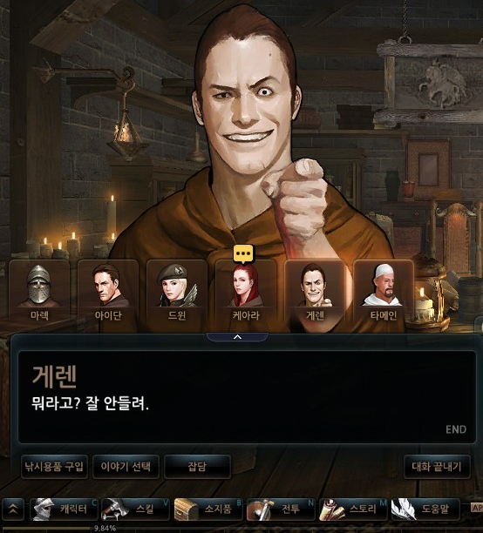
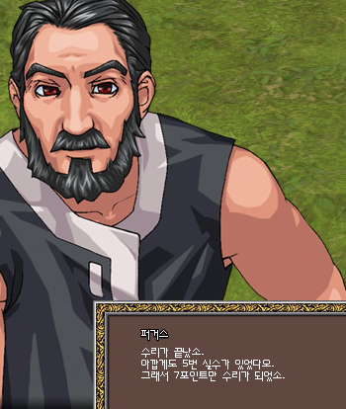
JRPG를 하다 보면…
JRPG를 하다 보면 재미있는 현상들을 발견 가능
이 내용은 본인의 생각이나 경험에 기초함

Slide 61
JRPG를 하다 보면…
첫째. 일어를 할 줄 알게 된다

Slide 62
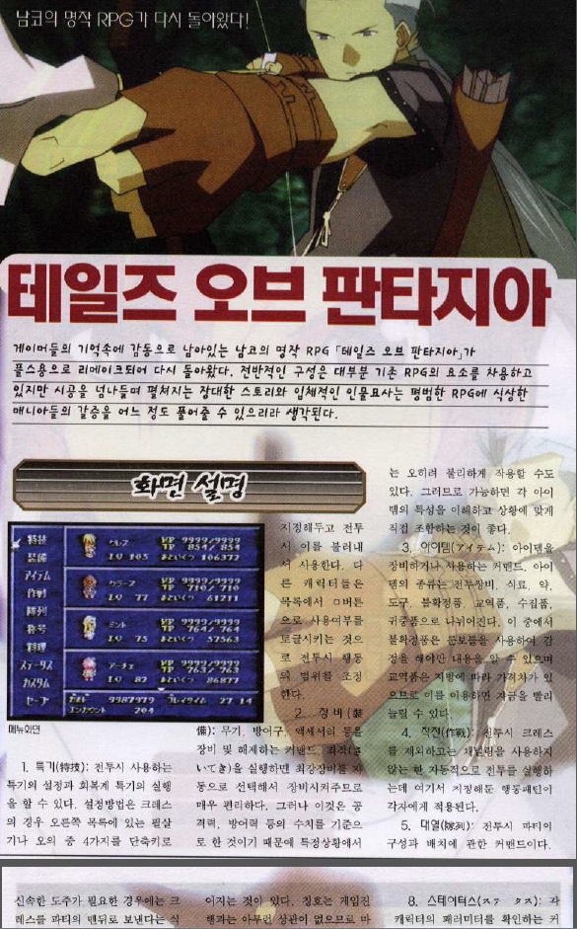
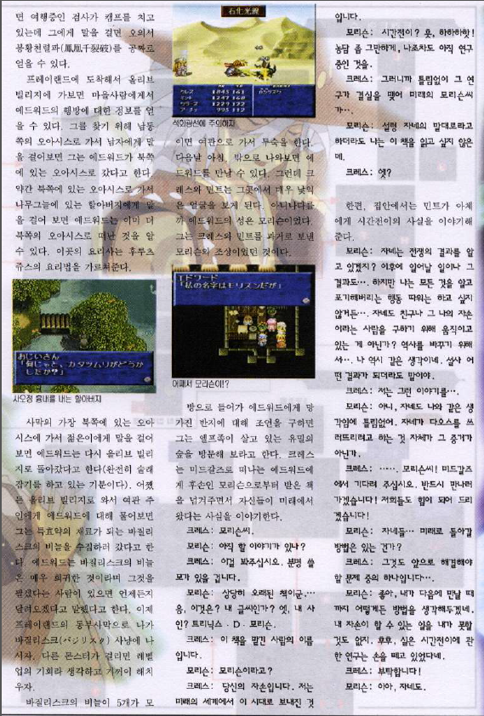
JRPG를 하다 보면…

Slide 63
JRPG를 하다 보면…
발표자의 경우 한자가 약하여 독해는 조금 딸리나…
스토리나 게임 진행에는 크게 무리 없이 플레이 할 수 있다(!)
다만 모국어가 아니라는 점에서 오는 정신적 피로감이 문제…
한자가 안되니 읽는 것 보다는 듣는 걸 더 잘한다

Slide 64
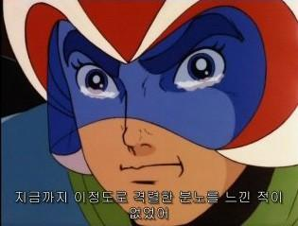
JRPG를 하다 보면…

Slide 65
JRPG를 하다 보면…
둘째. 중2중2한 연출에 내성이 생긴다(…)

Slide 66

JRPG를 하다 보면…
TOD2 의 한 캐릭터를 예를 들어보면…

Slide 67
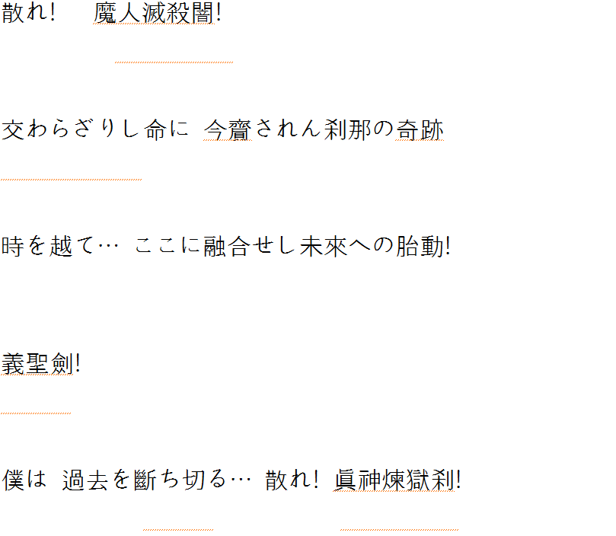
JRPG를 하다 보면…
이 캐릭터의 비오의 중 하나인 진신연옥찰의 대사는

Slide 68
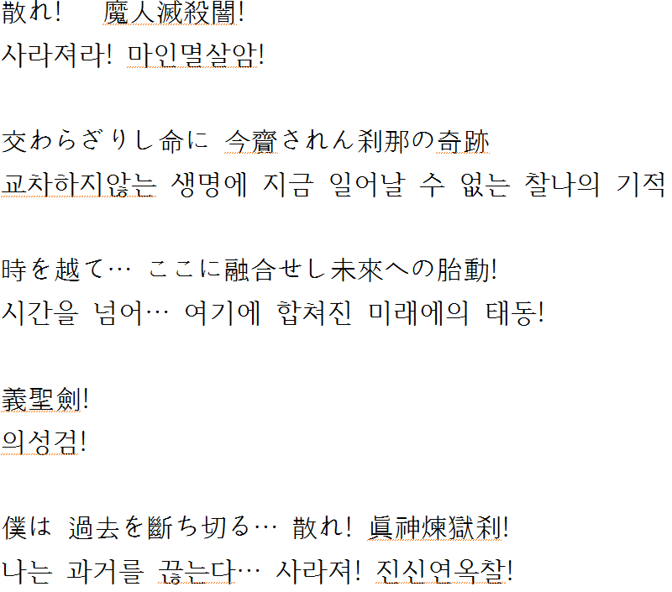
JRPG를 하다 보면…
이 캐릭터의 비오의 중 하나인 진신연옥찰의 대사는

Slide 69

JRPG를 하다 보면…

Slide 70
JRPG를 하다 보면…
셋째. 덕력이 높아진다(…)

Slide 71
JRPG를 하다 보면…
미디어믹스
  - 하나의 상품 또는 미디어 소스를 여러 미디어 형태로 확장하여 판매
  - 재미있게도 영어로는 Merchandise에 가까운 의미이다
1. 무슨 매체를 통해서든 어떤 게임을 접한다.
2. 위키나 검색 사이트를 이용하여 게임을 찾아본다.
3. 관련 정보들을 대상으로 DFS를 시전한다.
4. ???
5. PROFIT!

Slide 72
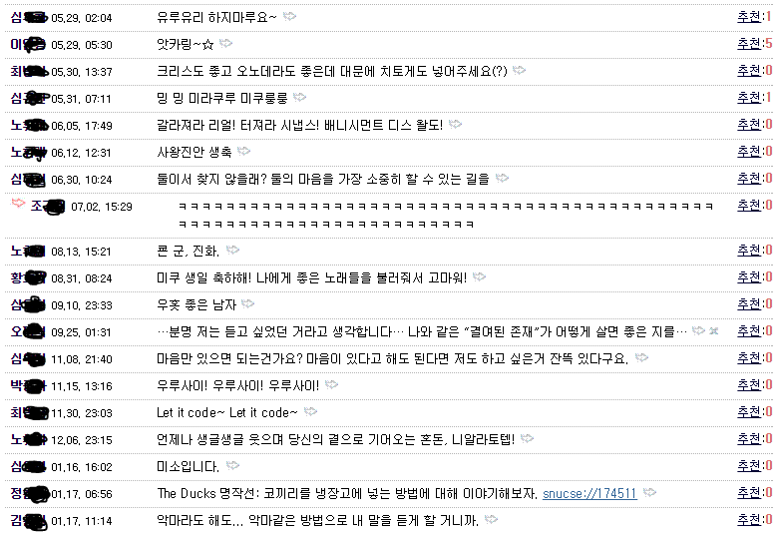
JRPG를 하다 보면…

Slide 73
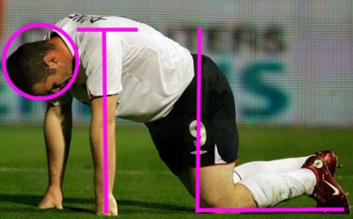
JRPG를 하다 보면…

Slide 74
과거로 돌아간다면…
초등학교 6학년 때 TOP를 플레이 하던 내 자신에게 가서
명치를 좀 쎄게 때려주고 싶습니다
그뿐입니다

Slide 75
나는 왜 JRPG를 계속 하는가
과거에 느꼈던 감동
마음에 드는 캐릭터에 대한 몰입
오글거리지만 옛 시절에 대한 향수
취향에 맞기 때문에

Slide 76
보너스 : 후기 및 트리비아

Slide 77
후기 및 트리비아
발표자료 만들 때 들인 시간을 정리해보면
자료 준비 2일
ppt 제작 1일
발표 연습 3시간
그리고 10년 콘솔 게임 인생에서 느낀 점들

Slide 78
후기 및 트리비아
한국에서 콘솔 게이머로서 살아가는 법?
우선 예약판매가 전쟁
한글화 안 되는 작품도 많아서 두뇌에 자체 패치 기능 넣을 각오
마이너한 취미라는 점을 인식
그리고 돈을 아껴야 합니다
  - 실제로 대학교 들어와서는 식비를 아끼면서 모은 돈으로 사는 중

Slide 79
후기 및 트리비아
‘스퀘어’ 사와 ‘에닉스‘ 사는 크로노 트리거 작품 이후 합병
‘스퀘어에닉스‘ 사의 출두
FF7 은 지금까지 한번도 리메이크나 리마스터링 되지 않은 작품
그래서 스퀘어에닉스 사의 최후의 보루… 라고 생각하는데
최근에 PS4로 FF7을 낸다는 공식 발표가 있었다
그런데 리메이크도 아니고 단순 이식. 경영진이 생각이 없는 듯

Slide 80
후기 및 트리비아
본 ppt를 만들면서 참고한 사이트는
특정 분야에 한해서 매우 강세를 보이는 엔하위키
모든 것을 알고 있는 구글
플레이 영상을 볼 수 있는 유튜브
네이버캐스트에 연재된 드래곤퀘스트 / 파이널판타지
스포츠조선에 연재된 RPG 시리즈 칼럼
And so on

Slide 81
후기 및 트리비아
사실 찾아본 건 무지 많은데 막상 ppt에 넣은 건 적은 느낌
학교를 떠나기 전에 대작급 JRPG가 나온 다면…
그 때 가서 비슷한 주제로 업그레이드하여 발표할 계획이 있음
하지만 그런 일은 쉽게 일어나지 않을 것 같다

Slide 82
혹시나 모르니 Q&A

Slide 83
감사합니다

